Slide 1
NicaTrade International
Operación de importación
México → Nicaragua
Integrante:
Avril Alejandra Meza Mayorga

Slide 2

Empresa y
Operación
NicaTrade International es una empresa nicaragüense dedicada a la importación y exportación de productos alimenticios y productos de consumo hacia diferentes mercados de Centroamérica.
Origen: México
Destino: Nicaragua
Tipo: Importación Internacional
Productos: Alimentos, limpieza, hogar, oficina, tecnologías y accesorios.

Slide 3
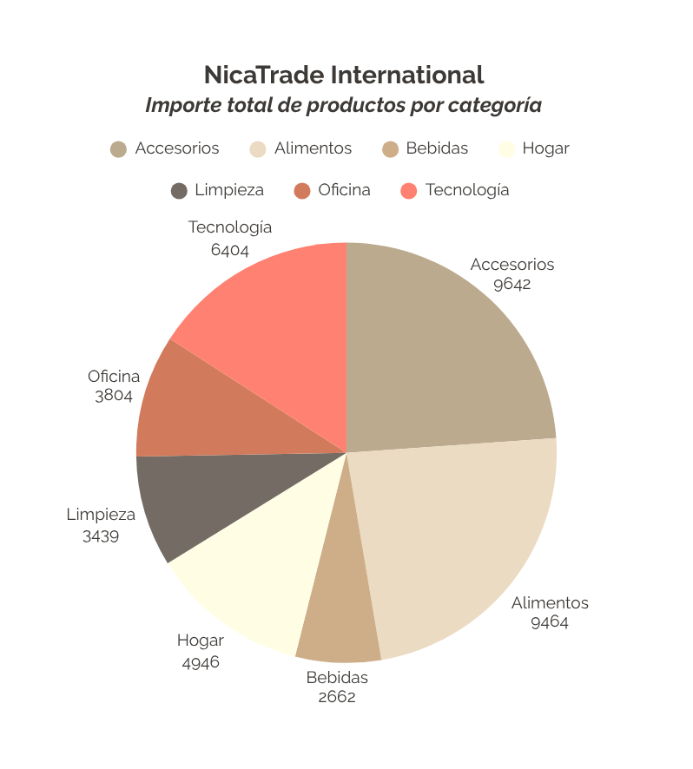
RESULTADOS
  Importe Total:
El importe total es $40,359.
  Producto con mayor importe:
El producto con mayor importe son las Mochilas
  Precio promedio:
El precio promedio es 7.74

Slide 4
CONCLUSIONES
Resultado principal:
La información procesada permitió conocer el valor total de la operación y los productos que representan mayor importe.
Importancia del análisis:
Analizar facilita la toma de decisiones antes de realizar una
Operación comercial.
Importancia de gestionar digitalmente la información:
El uso de herramientas como Excel, Word, Power Point y Google Drive permiten analizar, comunicar y compartir información empresarial de manera integrada.

